Slide 1


Σχεδιασμός των Μεταφορών
Ενότητα #5: Δειγματοληψία – Sampling.
Δρ. Ναθαναήλ Ευτυχία
Πολυτεχνική Σχολή
Τμήμα Πολιτικών Μηχανικών

Slide 2
Περιεχόμενα ενότητας
Βασικές έννοιες.
Μοναδιαία κανονική κατανομή.
Συντελεστής t-student και βαθμοί ελευθερίας.
Υπολογισμός μεγέθους δείγματος.
Σύγκριση δειγμάτων.
Ασκήσεις – Πρακτικές εφαρμογές.

Slide 3
Βασικές έννοιες (1 από 13)
Πληθυσμός: Το σύνολο των στοιχείων για τα οποία απαιτείται συγκεκριμένη πληροφορία. Θεωρητικά τα στοιχεία αυτά θα μπορούσαν να μετρηθούν, αλλά αυτό είναι πρακτικά αδύνατο.
Δείγμα: Ένα υποσύνολο του πληθυσμού που έχει επιλεγεί ειδικά έτσι ώστε να αναπαριστά τα χαρακτηριστικά του πληθυσμού που αναλύονται.

Slide 4
Βασικές έννοιες (2 από 13)
Δειγματοληψία:
Τα στοιχεία που απαιτούνται τόσο για την ανάλυση των μεταφορικών συστημάτων όσο και για την ανάπτυξη των συγκοινωνιακών μοντέλων προέρχονται από παρατηρήσεις, ανάλυση και διερεύνηση των χαρακτηριστικών ενός δείγματος πληθυσμού που μελετάται. Ανάλυση όλου του πληθυσμού δεν είναι εφικτή τόσο για οικονομικούς όσο και για τεχνικούς λόγους.
Λόγω της διακύμανσης των τιμών / μεταβλητότητας των χαρακτηριστικών του πληθυσμού, είναι απαραίτητο αυτό το δείγμα να αναπαριστά αυτή τη μεταβλητότητα, να είναι δηλαδή αντιπροσωπευτικό του πληθυσμού.
Ο σκοπός του σχεδιασμού της δειγματοληψίας είναι να εξασφαλίσει ότι τα στοιχεία που αναλύονται παρέχουν τη βέλτιστη πληροφορία που απαιτείται για τον πληθυσμό που μελετάται στο χαμηλότερο δυνατό κόστος.

Slide 5
Βασικές έννοιες (3 από 13)
Μέθοδος δειγματοληψίας: Οι περισσότερες μέθοδοι βασίζονται στην αρχή της τυχαίας δειγματοληψίας σύμφωνα με την οποία κάθε στοιχείο του δείγματος έχει την ίδια πιθανότητα να επιλεγεί. Στην απλούστερη μορφή του κάθε στοιχείο του πληθυσμού προσδιορίζεται από / συνδέεται με έναν αριθμό (απαιτείται συνεχής αρίθμηση) και εν συνεχεία μέσω των αριθμών που παράγονται από γεννήτρια τυχαίων αριθμών (random number generator) επιλέγονται τα στοιχεία του δείγματος.
Δειγματοληψία κατά ομάδες: Ο πληθυσμός χωρίζεται σε ομάδες ίσου μεγέθους. Κάθε ομάδα χωρίζεται σε υποομάδες από κ στοιχεία η καθεμία. Στη συνέχεια επιλέγεται τυχαία ένα στοιχείο από την πρώτη ομάδα και το επόμενο ν θέσεις μετά κ.οκ.
Οι μέθοδοι τυχαίας δειγματοληψίας μπορεί να απαιτήσουν μεγάλο δείγμα σε περιπτώσεις που ενδιαφερόμαστε για τα χαρακτηριστικά συγκεκριμένων κατηγοριών πληθυσμού που αποτελούν μικρό ποσοστό του συνολικού πληθυσμού. Οι ομάδες δεν απαιτείται να είναι ομοιογενείς.

Slide 6
Βασικές έννοιες (4 από 13)
Δειγματοληψία κατά στρώματα: Χρησιμοποιείται υπάρχουσα πληροφορία για να χωριστεί ο πληθυσμός σε ομοιογενείς ομάδες (ως προς τη μεταβλητή της διαστρωμάτωσης). Οι ομάδες δεν έχουν απαραίτητα το ίδιο μέγεθος. Στη συνέχεια επιλέγονται τυχαία στοιχεία από κάθε ομάδα, χρησιμοποιώντας την ίδια αναλογία δείγματος σε όλες τις ομάδες.
Οι μέθοδοι τυχαίας δειγματοληψίας μπορεί να απαιτήσουν μεγάλο δείγμα σε περιπτώσεις που ενδιαφερόμαστε για τα χαρακτηριστικά συγκεκριμένων κατηγοριών πληθυσμού που αποτελούν μικρό ποσοστό του συνολικού πληθυσμού. Οι ομάδες δεν απαιτείται να είναι ομοιογενείς. Με τον τρόπο αυτό επιτυγχάνεται η σωστή αναλογία κάθε στρώματος στο συνολικό δείγμα. Η μέθοδος χρησιμοποιείται όταν υπάρχουν σαφείς διαφορές μεταξύ των στρωμάτων ή όταν η διακύμανση των στοιχείων κάθε ομάδας γύρω από το μέσο όρο δεν είναι ίδια. Τα στρώματα μπορούν να προσδιοριστούν με βάση περισσότερες από μία μεταβλητή, γεγονός, όμως, που μπορεί να οδηγήσει σε σημαντική αύξηση του μεγέθους του δείγματος.

Slide 7
Βασικές έννοιες (5 από 13)
Δειγματοληψία με βάση τις επιλογές των μετακινούμενων: Σε αυτή τη μέθοδο τα στρώματα του πληθυσμού δεν καθορίζονται με βάση τα χαρακτηριστικά του, αλλά με βάση τις επιλογές που κάνουν οι μετακινούμενοι. Το δείγμα και επομένως το κόστος θα είναι μικρότερο αλλά υπάρχει κίνδυνος μεροληψίας, δηλαδή εισαγωγής σταθερού σφάλματος.

Slide 8
Βασικές έννοιες (6 από 13)
Διαστήματα εμπιστοσύνης:
Όταν συλλέγουμε στοιχεία από ένα δείγμα δεν αναμένουμε τα αποτελέσματα της ανάλυσης να είναι ακριβώς ίδια με εκείνα που θα υπολογίζαμε αν είχαμε στοιχεία από όλο τον πληθυσμό.
Χρησιμοποιώντας τη μεταβλητότητα των στοιχείων του δείγματος μπορούμε να υπολογίσουμε το φάσμα τιμών μέσα στο οποίο είναι πιθανό να είναι η μέση τιμή του πληθυσμού.
Μπορούμε να μεταβάλλουμε το εύρος τιμών αυτού του φάσματος ανάλογα με το πόσο σίγουροι θέλουμε να είμαστε ότι το εύρος αυτό θα περιλαμβάνει την πραγματική μέση τιμή του πληθυσμού (συνήθως θεωρούμε επίπεδο εμπιστοσύνης το 95%).

Slide 9
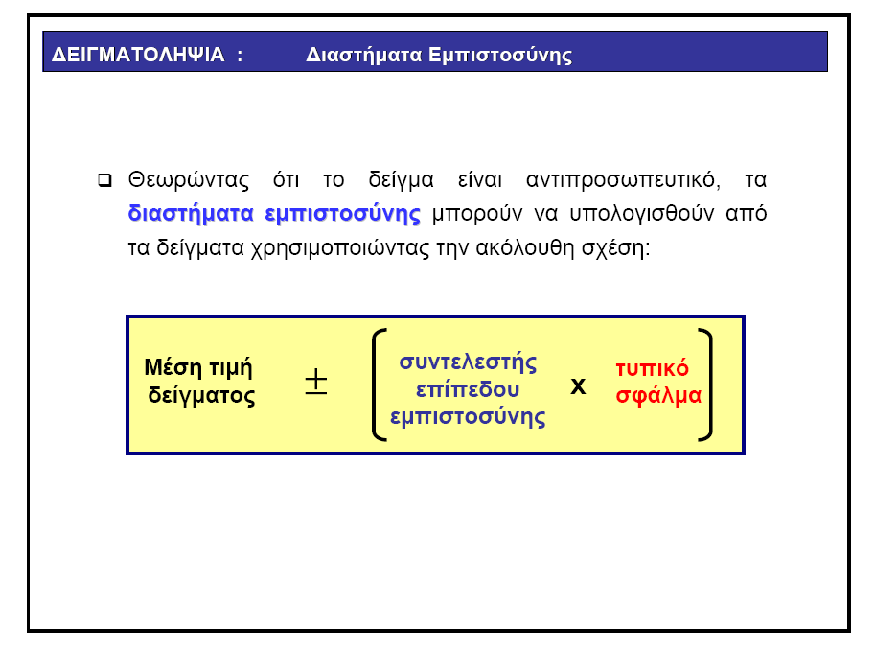
Βασικές έννοιες (7 από 13)
Θεωρώντας ότι το δείγμα είναι αντιπροσωπευτικό, τα διαστήματα εμπιστοσύνης μπορούν να υπολογιστούν από τα δείγματα χρησιμοποιώντας την ακόλουθη σχέση:

Slide 10
Βασικές έννοιες (8 από 13)
Θεώρημα κεντρικής θέσης:
Ο αριθμητικός μέσος όρος των στοιχείων τυχαίων δειγμάτων μέσου μεγέθους (ν), που λαμβάνονται από ένα πληθυσμό, τείνει να κατανεμηθεί σε στατιστικά κανονική κατανομή καθώς το μέγεθος του δείγματος αυξάνει.
Προϋπόθεση:
Πρέπει ν>30, εκτός και αν ο πληθυσμός ακολουθεί κανονική κατανομή, οπότε επιτρέπεται και ν<30.

Slide 11
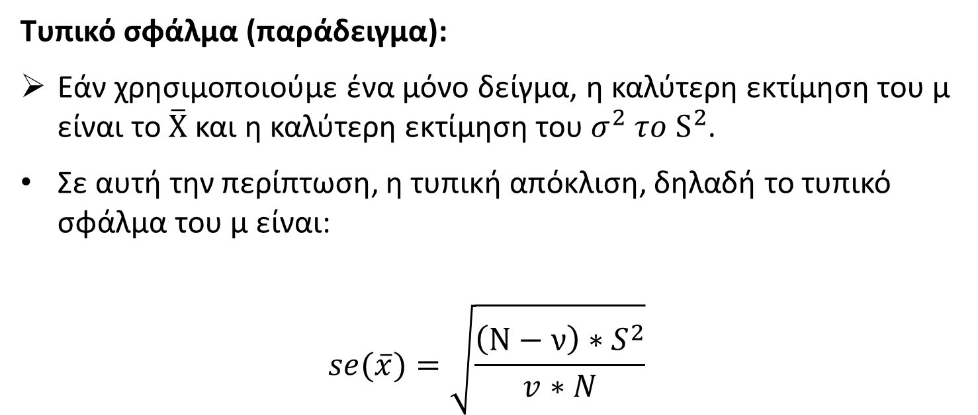
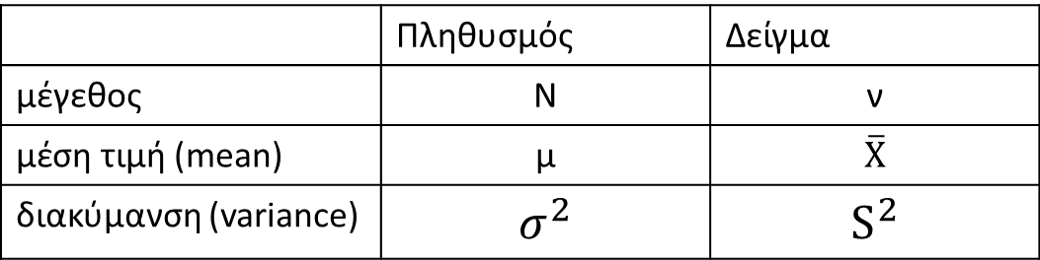
Βασικές έννοιες (9 από 13)
 | Πληθυσμός | Δείγμα
μέγεθος | Ν | ν
μέση τιμή (mean) | μ | $$\overline{Χ}$$
διακύμανση (variance) | $$σ^{2}$$ | $$S^{2}$$
Τυπικό σφάλμα (παράδειγμα):
Εάν χρησιμοποιούμε ένα μόνο δείγμα, η καλύτερη εκτίμηση του μ είναι το $\overline{Χ}$ και η καλύτερη εκτίμηση του $σ^{2} το S^{2}$.
Σε αυτή την περίπτωση, η τυπική απόκλιση, δηλαδή το τυπικό σφάλμα του μ είναι:
$$se(\overline{x})=\sqrt{\frac{\left(Ν−ν\right)∗S^{2}}{v∗N}}$$

Slide 12
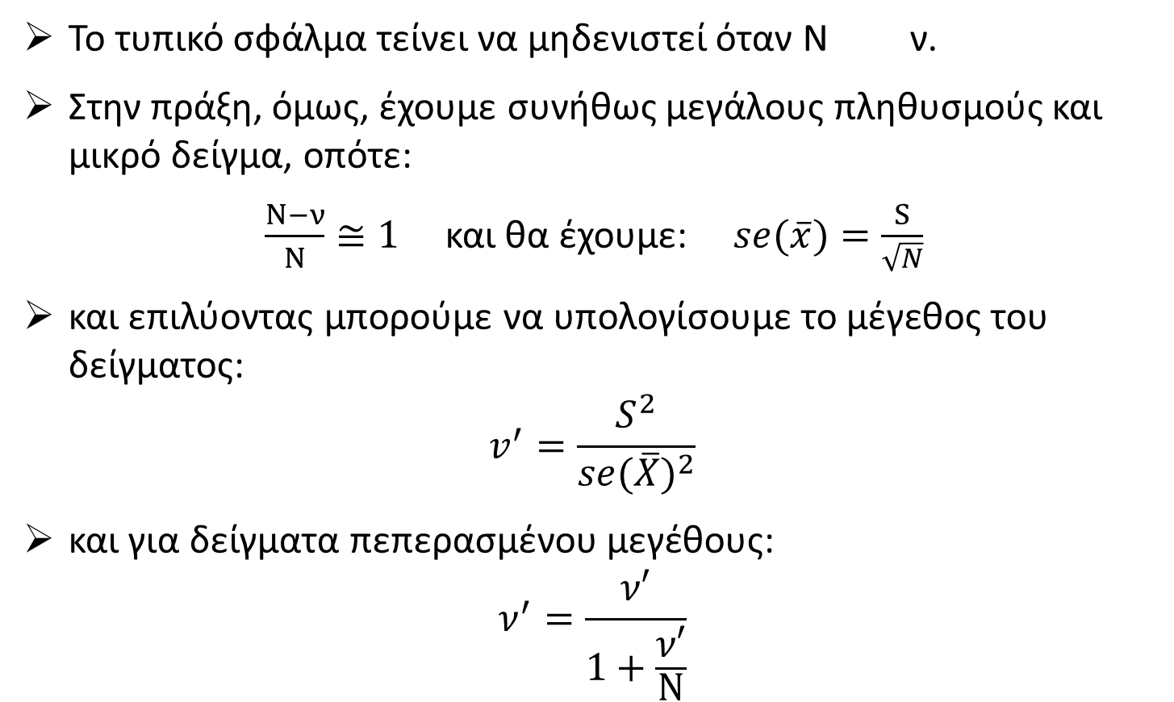
Βασικές έννοιες (10 από 13)
Το τυπικό σφάλμα τείνει να μηδενιστεί όταν N ν.
Στην πράξη, όμως, έχουμε συνήθως μεγάλους πληθυσμούς και μικρό δείγμα, οπότε:
$\frac{Ν−ν}{Ν}≅1$ και θα έχουμε: $se(\overline{x})=\frac{S}{\sqrt{N}}$
και επιλύοντας μπορούμε να υπολογίσουμε το μέγεθος του δείγματος:
$$v^{′}=\frac{S^{2}}{{se(\overline{X})}^{2}}$$
και για δείγματα πεπερασμένου μεγέθους:
$$ν^{′}=\frac{ν′}{1+\frac{ν′}{Ν}}$$

Slide 13
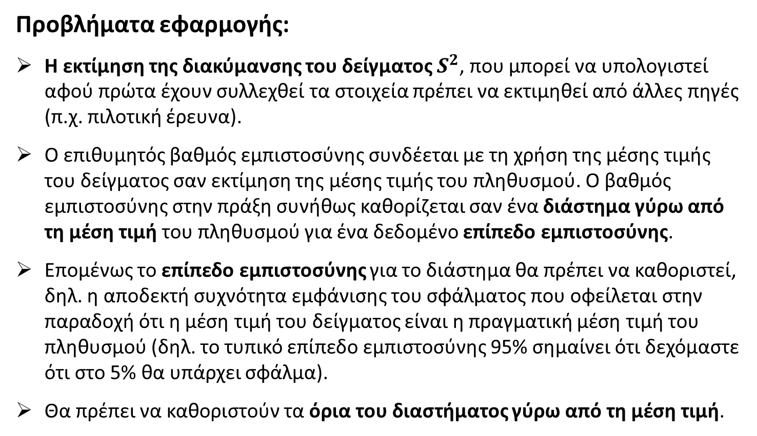
Βασικές έννοιες (11 από 13)
Προβλήματα εφαρμογής:
Η εκτίμηση της διακύμανσης του δείγματος $S^{2}$, που μπορεί να υπολογιστεί αφού πρώτα έχουν συλλεχθεί τα στοιχεία πρέπει να εκτιμηθεί από άλλες πηγές (π.χ. πιλοτική έρευνα).
Ο επιθυμητός βαθμός εμπιστοσύνης συνδέεται με τη χρήση της μέσης τιμής του δείγματος σαν εκτίμηση της μέσης τιμής του πληθυσμού. Ο βαθμός εμπιστοσύνης στην πράξη συνήθως καθορίζεται σαν ένα διάστημα γύρω από τη μέση τιμή του πληθυσμού για ένα δεδομένο επίπεδο εμπιστοσύνης.
Επομένως το επίπεδο εμπιστοσύνης για το διάστημα θα πρέπει να καθοριστεί, δηλ. η αποδεκτή συχνότητα εμφάνισης του σφάλματος που οφείλεται στην παραδοχή ότι η μέση τιμή του δείγματος είναι η πραγματική μέση τιμή του πληθυσμού (δηλ. το τυπικό επίπεδο εμπιστοσύνης 95% σημαίνει ότι δεχόμαστε ότι στο 5% θα υπάρχει σφάλμα).
Θα πρέπει να καθοριστούν τα όρια του διαστήματος γύρω από τη μέση τιμή.

Slide 14
Βασικές έννοιες (12 από 13)
Υπολογισμός διαστημάτων εμπιστοσύνης:
Θεωρώντας ότι το δείγμα είναι αντιπροσωπευτικό, τα διαστήματα εμπιστοσύνης μπορούν να υπολογιστούν από τα δείγματα χρησιμοποιώντας την ακόλουθη σχέση:

Slide 15
Βασικές έννοιες (13 από 13)
Τι είναι το διάστημα εμπιστοσύνης:
Αν θεωρήσουμε άπειρα δείγματα μεγέθους ν από έναν πληθυσμό, ένα διάστημα εμπιστοσύνης 95% για τη μέση τιμή μπορεί να υπολογιστεί για κάθε ένα από τα δείγματα, i=1,2…:
95% αυτών των διαστημάτων θα περιλαμβάνουν τη μέση τιμή του πληθυσμού μ, ενώ το 5% από αυτά τα διαστήματα δε θα περιλαμβάνουν τη μέση τιμή του πληθυσμού.
Αύξηση του επιπέδου εμπιστοσύνης από 95% σε 99% αυξάνει τη βεβαιότητα ότι το διάστημα εμπιστοσύνης περιλαμβάνει τη μέση τιμή του πληθυσμού, αλλά μειώνει την ακρίβεια της εκτίμησης, διότι το διάστημα είναι πιο ευρύ.
Ακρίβεια της εκτίμησης: η πιθανότητα ο πραγματικός μέσος όρος (δηλ. ο μέσος όρος του πληθυσμού) να βρίσκεται εντός συγκεκριμένων ορίων.

Slide 16
Τυπική μοναδιαία κανονική κατανομή (1 από 2)
Για να υπολογίσουμε την πιθανότητα η τιμή μιας μεταβλητής να βρίσκεται μεταξύ δύο συγκεκριμένων ορίων, θα πρέπει να υπολογίσουμε το εμβαδό της περιοχής κάτω από την καμπύλη και ανάμεσα στα δύο όρια. Το εμβαδό αυτό υπολογίζεται εύκολα με χρήση της τυπικής μοναδιαίας κανονικής κατανομής.
Τυπικής μοναδιαία κανονική κατανομή είναι μία κανονική κατανομή πιθανότητας που έχει μέση τιμή μ=0 και τυπική απόκλιση σ=1.
Τα περισσότερα μεγέθη που ακολουθούν κανονική κατανομή δεν έχουν μέση τιμή μ=0 και τυπική απόκλιση σ=1, όμως είναι δυνατό να τυποποιήσουμε τις μη-τυπικές περιπτώσεις μέσω της σχέσης:
ή
Οι τιμές του συντελεστή Ζ μετρούν τον αριθμό των τυπικών αποκλίσεων που απέχει μια τιμή από τη μέση τιμή.

Slide 17
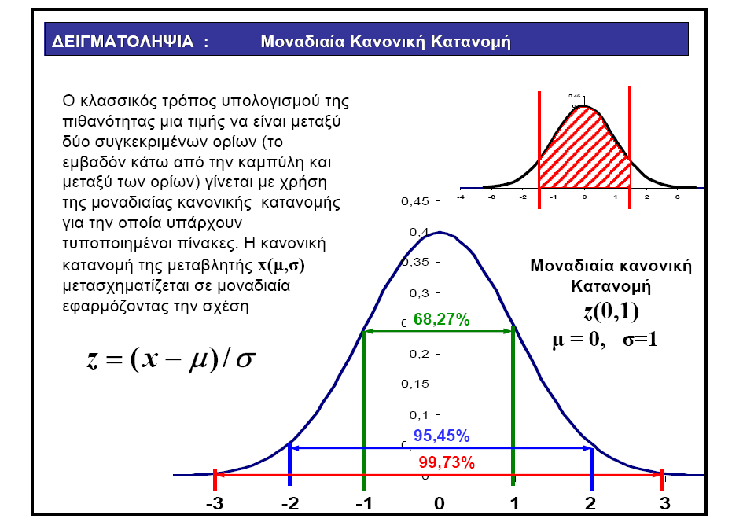
Τυπική μοναδιαία κανονική κατανομή (2 από 2)
Ο κλασσικός τρόπος υπολογισμού της πιθανότητας μιας τιμής να είναι μεταξύ δύο συγκεκριμένων ορίων (γραμμοσκιασμένο εμβαδό κάτω από καμπύλη και μεταξύ των ορίων) είναι με χρήση της μοναδιαίας κανονικής κατανομής για την οποία υπάρχουν τυποποιημένοι πίνακες. Η κανονική μεταβλητή της κατανομής x(μ,σ) μετασχηματίζεται σε μοναδιαία εφαρμόζοντας τη σχέση:

Slide 18
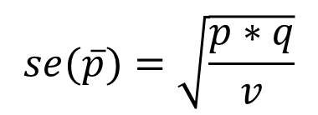
Ανάλυση μεγεθών εκφρασμένα σε ποσοστά
Σε περίπτωση που τα μεγέθη που αναλύουμε εκφράζονται σε ποσοστά (π.χ. % νοικοκυριών με δείκτη ιδιοκτησίας ΙΧ αυτοκινήτου 2 ή υψηλότερο % μετακινούμενων που χρησιμοποιούν ΜΜΜ), η μέση τυπική απόκλιση είναι:
όπου:
𝑠𝑒(𝑝 ̅): η προσέγγιση της τυπικής απόκλισης
p: το ποσοστιαίο αποτέλεσμα της μέτρησης
q: (100-p)
ν: το μέγεθος του δείγματος
Προϋποθέσεις για ικανοποιητικά αποτελέσματα: p>=10 και ν>=30.
$$se(\overline{p})=\sqrt{\frac{p∗q}{v}}$$

Slide 19
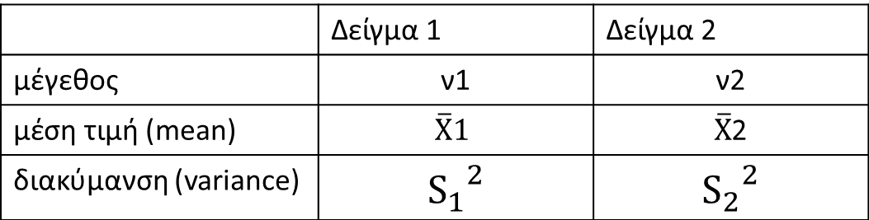
Σύγκριση αποτελεσμάτων δύο δειγματοληψιών (1 από 3)
 | Δείγμα 1 | Δείγμα 2
μέγεθος | ν1 | ν2
μέση τιμή (mean) | $$\overline{Χ}1$$ | $\overline{Χ}$2
διακύμανση (variance) | $${S_{1}}^{2}$$ | $${S_{2}}^{2}$$
Ερώτημα:
Τα δύο δείγματα προέρχονται από δύο διαφορετικούς πληθυσμούς με διαφορετικό μέσο όρο (πραγματική διαφορά);
ή
Τα δύο δείγματα προέρχονται από τον ίδιο πληθυσμό αλλά με διαφορετικές διακυμάνσεις (τυχαία διαφορά);

Slide 20
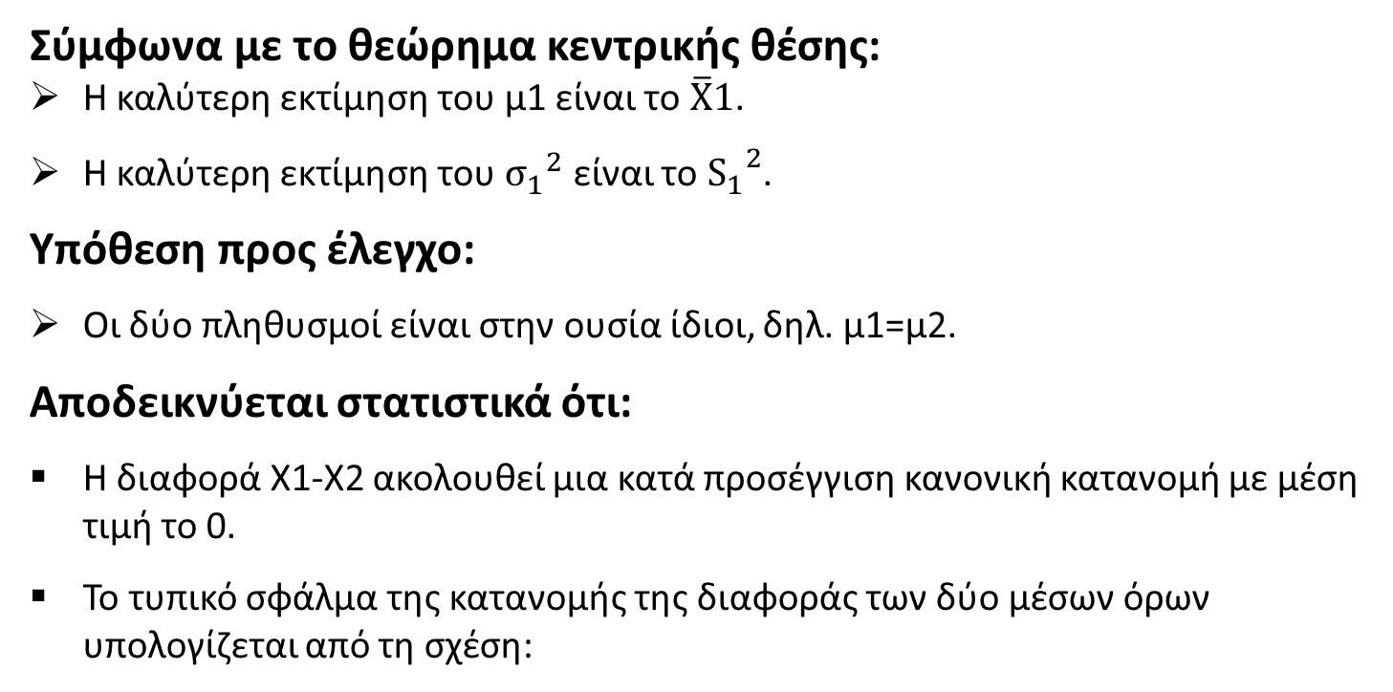
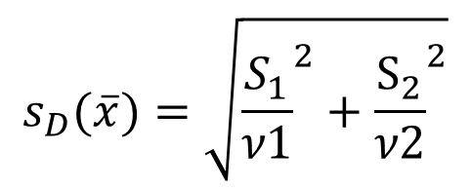
Σύγκριση αποτελεσμάτων δύο δειγματοληψιών (2 από 3)
Σύμφωνα με το θεώρημα κεντρικής θέσης:
Η καλύτερη εκτίμηση του μ1 είναι το $\overline{Χ}1$.
Η καλύτερη εκτίμηση του ${σ_{1}}^{2}$ είναι το ${S_{1}}^{2}$.
Υπόθεση προς έλεγχο:
Οι δύο πληθυσμοί είναι στην ουσία ίδιοι, δηλ. μ1=μ2.
Αποδεικνύεται στατιστικά ότι:
Η διαφορά Χ1-Χ2 ακολουθεί μια κατά προσέγγιση κανονική κατανομή με μέση τιμή το 0.
Το τυπικό σφάλμα της κατανομής της διαφοράς των δύο μέσων όρων υπολογίζεται από τη σχέση:
$$s_{D}(\overline{x})=\sqrt{{\frac{S_{1}}{ν1}}^{2}+{\frac{S_{2}}{ν2}}^{2}}$$

Slide 21
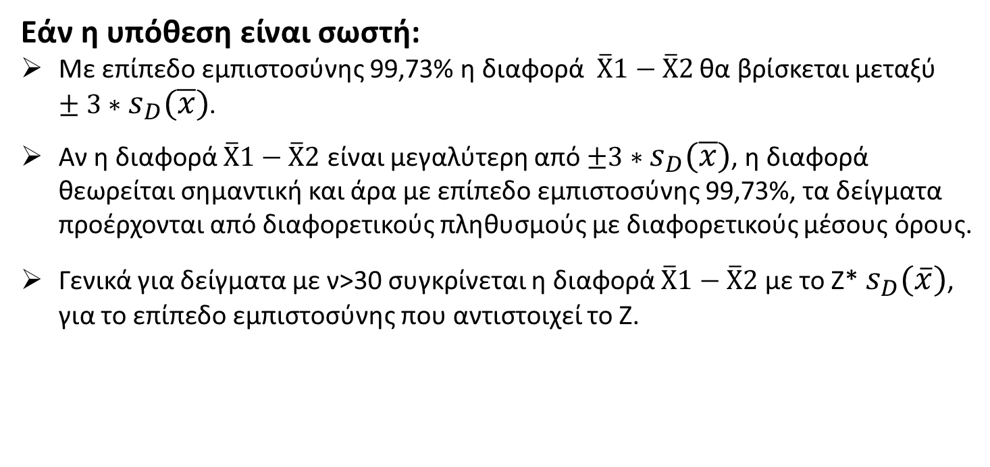
Σύγκριση αποτελεσμάτων δύο δειγματοληψιών (3 από 3)
Εάν η υπόθεση είναι σωστή:
Με επίπεδο εμπιστοσύνης 99,73% η διαφορά $\overline{Χ}1−\overline{Χ}2$ θα βρίσκεται μεταξύ $±3∗s_{D}(\overline{x})$.
Αν η διαφορά $\overline{Χ}1−\overline{Χ}2$ είναι μεγαλύτερη από $±3∗s_{D}(\overline{x})$, η διαφορά θεωρείται σημαντική και άρα με επίπεδο εμπιστοσύνης 99,73%, τα δείγματα προέρχονται από διαφορετικούς πληθυσμούς με διαφορετικούς μέσους όρους.
Γενικά για δείγματα με ν>30 συγκρίνεται η διαφορά $\overline{Χ}1−\overline{Χ}2$ με το Ζ* $s_{D}(\overline{x})$, για το επίπεδο εμπιστοσύνης που αντιστοιχεί το Ζ.

Slide 22
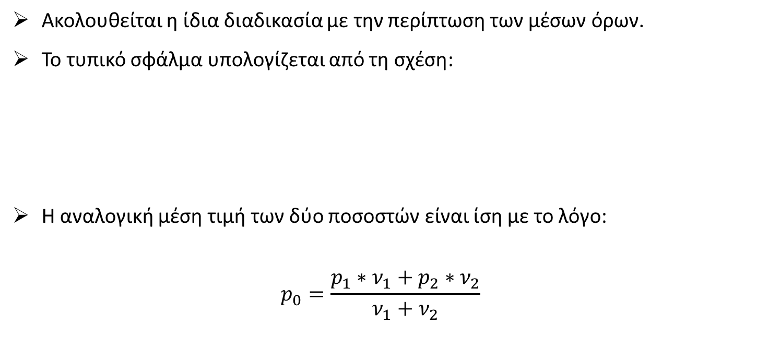
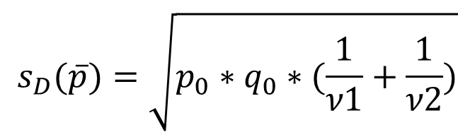
Σύγκριση ποσοστιαίων αποτελεσμάτων από δύο δείγματα
Ακολουθείται η ίδια διαδικασία με την περίπτωση των μέσων όρων.
Το τυπικό σφάλμα υπολογίζεται από τη σχέση:
Η αναλογική μέση τιμή των δύο ποσοστών είναι ίση με το λόγο:
$$p_{0}=\frac{p_{1}∗ν_{1}+p_{2}∗ν_{2}}{ν_{1}+ν_{2}}$$
$$s_{D}(\overline{p})=\sqrt{p_{0}∗q_{0}∗(\frac{1}{ν1}+\frac{1}{ν2})}$$

Slide 23
Αξιοπιστία μικρών δειγμάτων
Ο συντελεστής t-STUDENT
Ο έλεγχος αξιοπιστίας του δείγματος, με βάση την υπόθεση της κανονικής κατανομής ισχύει για τις περιπτώσεις που το μέγεθος του δείγματος είναι μεγάλο, δηλ. τουλάχιστον 25-30.
Για μικρά δείγματα, αντί για το συντελεστή Ζ της μοναδιαίας κανονικής κατανομής, χρησιμοποιείται ο συντελεστής t του STUDENT.
Για μεγάλα δείγματα, οι τιμές του συντελεστή t ταυτίζονται με τις τιμές του συντελεστή Ζ. καθώς το μέγεθος του δείγματος ελαττώνεται, η διαφορά των τιμών των δύο συντελεστών αυξάνεται.
Οι τιμές του συντελεστή t δίνονται σε πίνακες για διαφορετικά επίπεδα εμπιστοσύνης και διαφορετικούς βαθμούς ελευθερίας (ο βαθμός ελευθερίας είναι v-1: το μέγεθος του δείγματος μείον ένα).
Οι κατανομές έχουν παρόμοια μορφή – οι διαφορές εντοπίζονται στο πάχος των ουρών κάθε κατανομής που είναι μεγαλύτερο για χαμηλότερους βαθμούς ελευθερίας, δηλ. μικρότερο δείγμα. Καθώς ο βαθμός ελευθερίας αυξάνεται η κατανομή t-STUDENT προσεγγίζει την κανονική κατανομή.

Slide 24
Συμπέρασμα - Μεθοδολογία
Το επίπεδο εμπιστοσύνης (πιθανότητα = εμβαδό) είναι πολύ μεγαλύτερο όταν ο βαθμός ελευθερίας, δηλ. το δείγμα είναι μεγαλύτερο.
Το μέγεθος του τυπικού σφάλματος εξαρτάται από το μέγεθος του δείγματος.
Η ακρίβεια των εκτιμήσεων μπορεί να αυξηθεί όταν ελαττώσουμε το τυπικό σφάλμα.
Είναι δυνατό να υπολογίσουμε το μέγεθος του δείγματος εάν θέλουμε να πετύχουμε ένα συγκεκριμένο επίπεδο ακρίβειας.

Slide 25
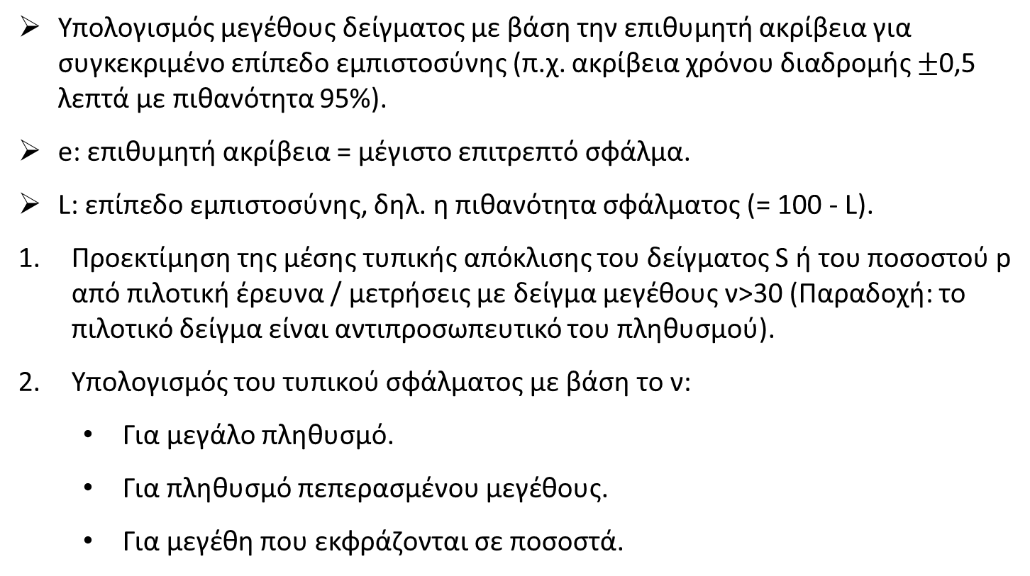
Γενική μεθοδολογία υπολογισμού μεγέθους δείγματος (1 από 3)
Υπολογισμός μεγέθους δείγματος με βάση την επιθυμητή ακρίβεια για συγκεκριμένο επίπεδο εμπιστοσύνης (π.χ. ακρίβεια χρόνου διαδρομής $±$0,5 λεπτά με πιθανότητα 95%).
e: επιθυμητή ακρίβεια = μέγιστο επιτρεπτό σφάλμα.
L: επίπεδο εμπιστοσύνης, δηλ. η πιθανότητα σφάλματος (= 100 - L).
Προεκτίμηση της μέσης τυπικής απόκλισης του δείγματος S ή του ποσοστού p από πιλοτική έρευνα / μετρήσεις με δείγμα μεγέθους ν>30 (Παραδοχή: το πιλοτικό δείγμα είναι αντιπροσωπευτικό του πληθυσμού).
Υπολογισμός του τυπικού σφάλματος με βάση το ν:
Για μεγάλο πληθυσμό.
Για πληθυσμό πεπερασμένου μεγέθους.
Για μεγέθη που εκφράζονται σε ποσοστά.

Slide 26
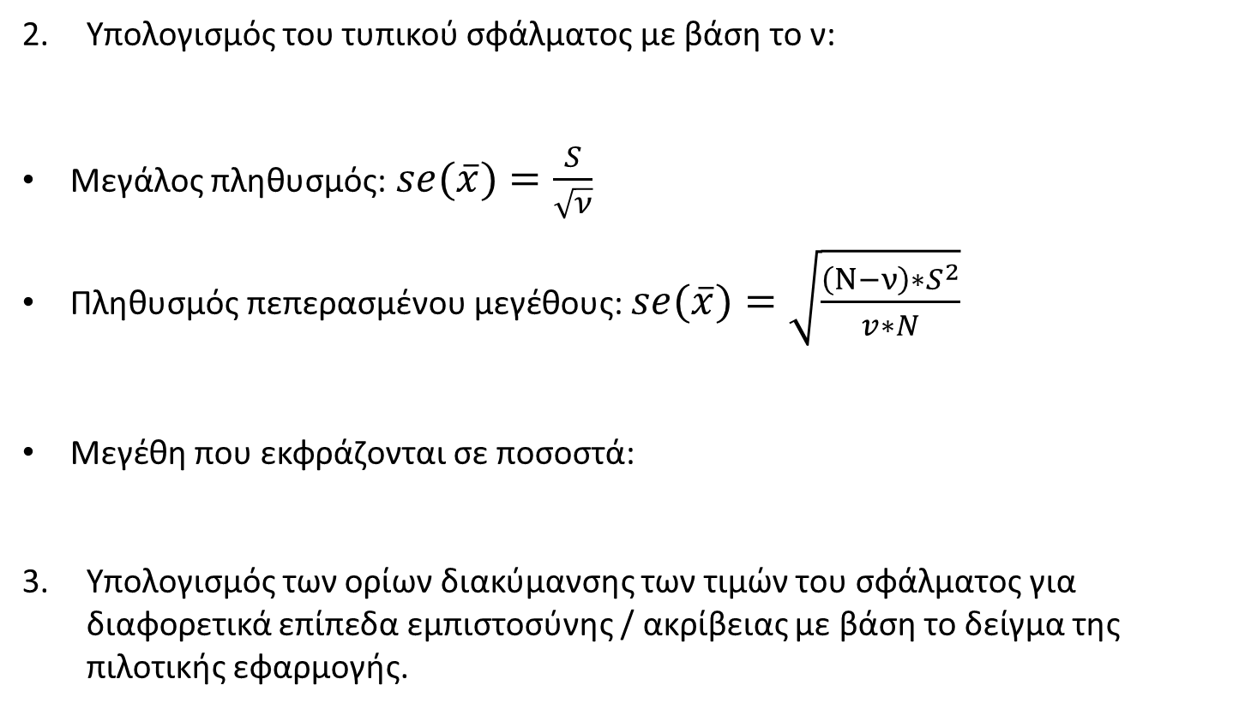

Γενική μεθοδολογία υπολογισμού μεγέθους δείγματος (2 από 3)
Υπολογισμός του τυπικού σφάλματος με βάση το ν:
Μεγάλος πληθυσμός:$se(\overline{x})=\frac{S}{\sqrt{ν}}$
Πληθυσμός πεπερασμένου μεγέθους: $se(\overline{x})=\sqrt{\frac{\left(Ν−ν\right)∗S^{2}}{v∗N}}$
Μεγέθη που εκφράζονται σε ποσοστά:
Υπολογισμός των ορίων διακύμανσης των τιμών του σφάλματος για διαφορετικά επίπεδα εμπιστοσύνης / ακρίβειας με βάση το δείγμα της πιλοτικής εφαρμογής.
$$se(\overline{p})=\sqrt{\frac{p∗q}{v}}$$

Slide 27
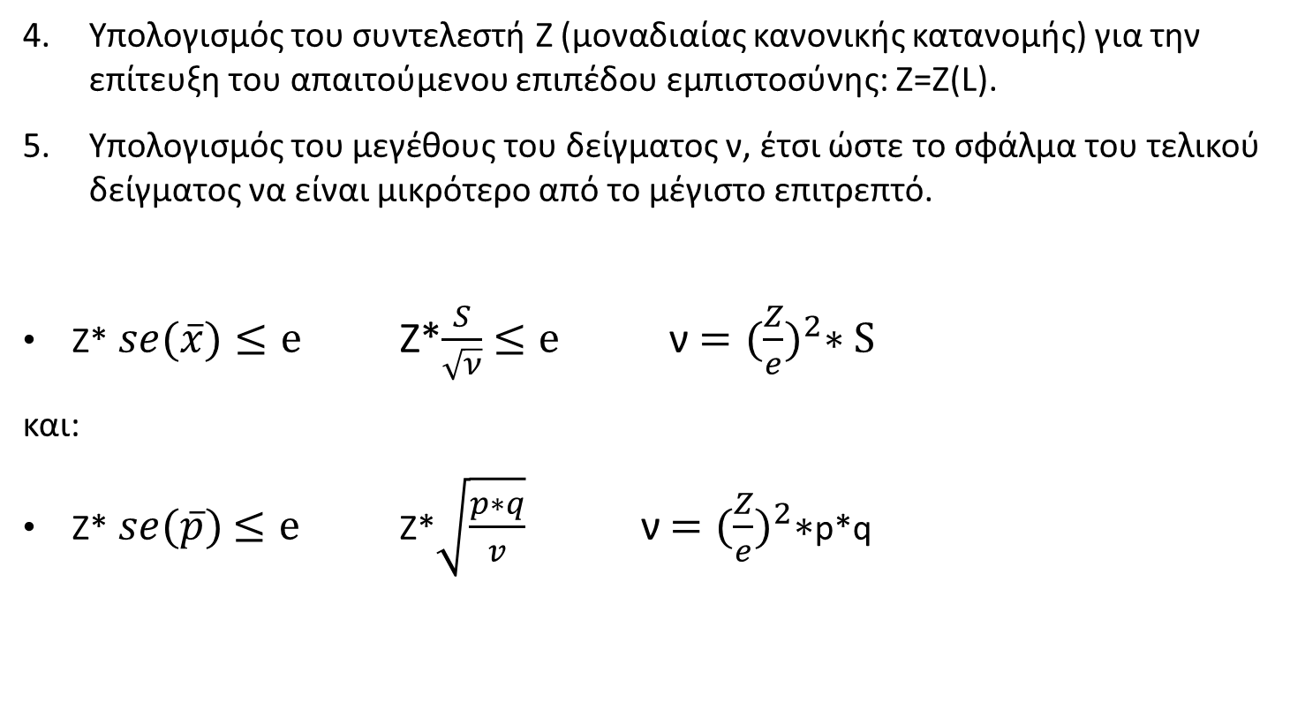
Γενική μεθοδολογία υπολογισμού μεγέθους δείγματος (3 από 3)
Υπολογισμός του συντελεστή Ζ (μοναδιαίας κανονικής κατανομής) για την επίτευξη του απαιτούμενου επιπέδου εμπιστοσύνης: Ζ=Ζ(L).
Υπολογισμός του μεγέθους του δείγματος ν, έτσι ώστε το σφάλμα του τελικού δείγματος να είναι μικρότερο από το μέγιστο επιτρεπτό.
Ζ*$se(\overline{x})≤e$ Z*$\frac{S}{\sqrt{ν}}$ $≤e$ ν $={(\frac{Z}{e})}^{2}∗S$
και:
Ζ* $se(\overline{p})$ $≤e$ Z*$\sqrt{\frac{p∗q}{v}}$ ν $={(\frac{Z}{e})}^{2}∗$p*q

Slide 28
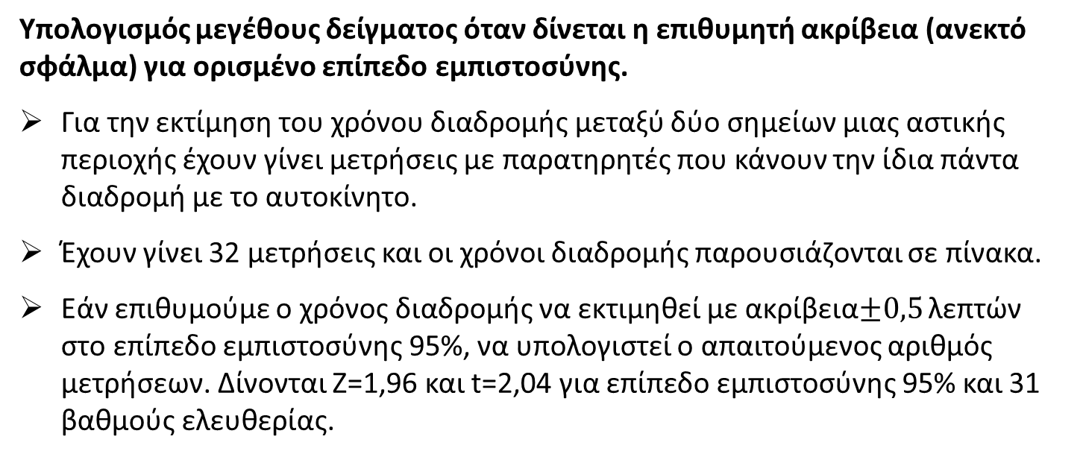
Άσκηση – Πρακτική εφαρμογή
(1 από 3)
Υπολογισμός μεγέθους δείγματος όταν δίνεται η επιθυμητή ακρίβεια (ανεκτό σφάλμα) για ορισμένο επίπεδο εμπιστοσύνης.
Για την εκτίμηση του χρόνου διαδρομής μεταξύ δύο σημείων μιας αστικής περιοχής έχουν γίνει μετρήσεις με παρατηρητές που κάνουν την ίδια πάντα διαδρομή με το αυτοκίνητο.
Έχουν γίνει 32 μετρήσεις και οι χρόνοι διαδρομής παρουσιάζονται σε πίνακα.
Εάν επιθυμούμε ο χρόνος διαδρομής να εκτιμηθεί με ακρίβεια$±0,5$ λεπτών στο επίπεδο εμπιστοσύνης 95%, να υπολογιστεί ο απαιτούμενος αριθμός μετρήσεων. Δίνονται Ζ=1,96 και t=2,04 για επίπεδο εμπιστοσύνης 95% και 31 βαθμούς ελευθερίας.
Συχνότητα | 2 | 3 | 4 | 6 | 5 | 4 | 3 | 3 | 2
Χρόνος διαδρομής | 24 | 24,3 | 25,1 | 26,3 | 27,2 | 27,9 | 28,5 | 29,2 | 32,3

Slide 29
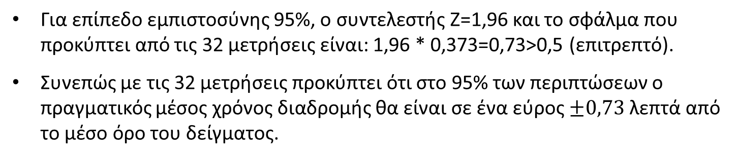
Άσκηση – Πρακτική εφαρμογή
(2 από 3)
Για επίπεδο εμπιστοσύνης 95%, ο συντελεστής Ζ=1,96 και το σφάλμα που προκύπτει από τις 32 μετρήσεις είναι: 1,96 * 0,373=0,73>0,5 (επιτρεπτό).
Συνεπώς με τις 32 μετρήσεις προκύπτει ότι στο 95% των περιπτώσεων ο πραγματικός μέσος χρόνος διαδρομής θα είναι σε ένα εύρος $±0,73$ λεπτά από το μέσο όρο του δείγματος.

Slide 30
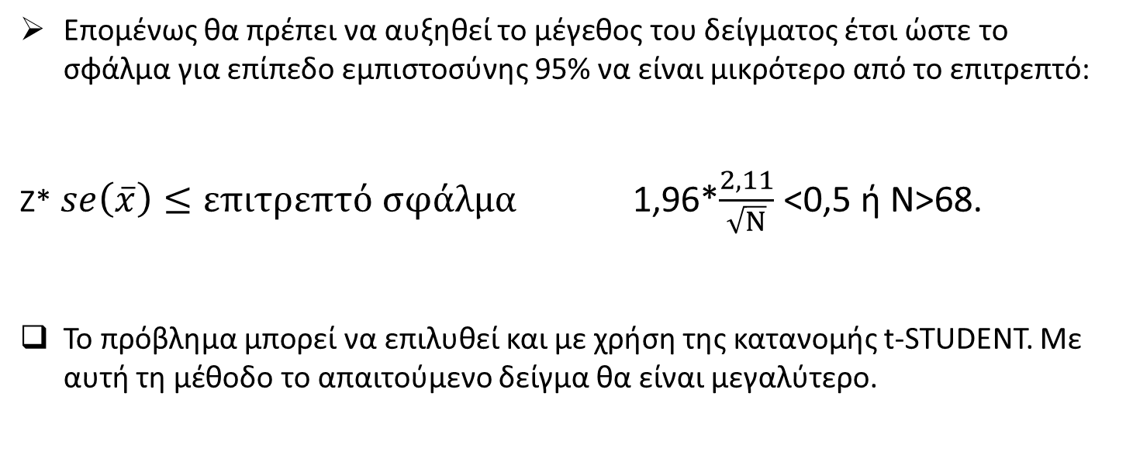
Άσκηση – Πρακτική εφαρμογή 1
(3 από 3)
Επομένως θα πρέπει να αυξηθεί το μέγεθος του δείγματος έτσι ώστε το σφάλμα για επίπεδο εμπιστοσύνης 95% να είναι μικρότερο από το επιτρεπτό:
Ζ*$se\left(\overline{x}\right)≤επιτρεπτό σφάλμα$ 1,96*$\frac{2,11}{\sqrt{Ν}}$ <0,5 ή Ν>68.
Το πρόβλημα μπορεί να επιλυθεί και με χρήση της κατανομής t-STUDENT. Με αυτή τη μέθοδο το απαιτούμενο δείγμα θα είναι μεγαλύτερο.

Slide 31
Άσκηση – Πρακτική εφαρμογή 2
(1 από 2)
Για να αξιολογηθούν τα αποτελέσματα των κυκλοφοριακών ρυθμίσεων που εφαρμόστηκαν σε κυκλοφοριακό διάδρομο αστικής περιοχής, έγιναν μετρήσεις χρόνου διαδρομής μεταξύ δύο σημείων, προ και μετά την εφαρμογή των μέτρων. Τα αποτελέσματα από την ανάλυση των μετρήσεων παρουσιάζονται σε πίνακα. Ζητείται να εξεταστεί αν η παρατηρούμενη μείωση του χρόνου διαδρομής οφείλεται σε τυχαία διακύμανση των συνθηκών κυκλοφορίας ή αν είναι αποτέλεσμα των εφαρμοσθέντων ρυθμίσεων.
Μετρήσεις πριν και μετά την εφαρμογή του νέου συστήματος σηματοδότησης
 | Δείγμα πριν | Δείγμα μετά
μέση τιμή | 22,6 | 21,2
τυπική απόκλιση | 2,1 | 1,8
μέγεθος δείγματος | 50 | 60

Slide 32
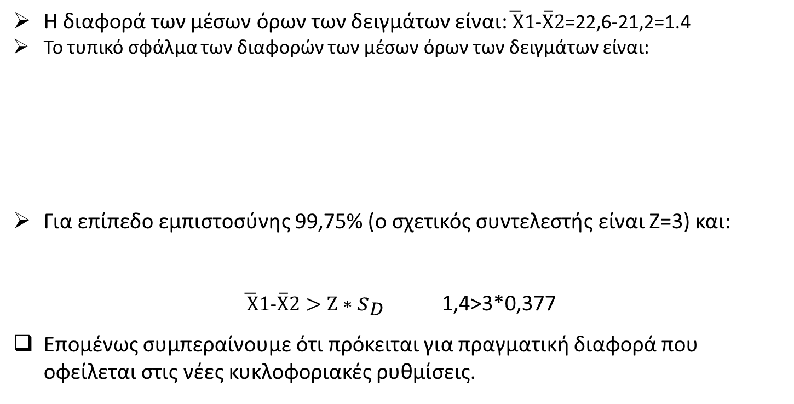
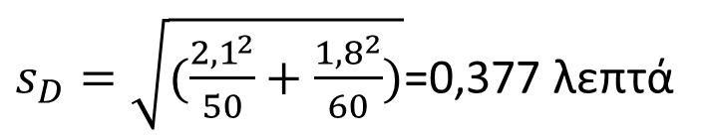
Άσκηση – Πρακτική εφαρμογή 2
(2 από 2)
Η διαφορά των μέσων όρων των δειγμάτων είναι:$\overline{ Χ}1$-$\overline{Χ}2$=22,6-21,2=1.4
Το τυπικό σφάλμα των διαφορών των μέσων όρων των δειγμάτων είναι:
Για επίπεδο εμπιστοσύνης 99,75% (ο σχετικός συντελεστής είναι Ζ=3) και:
$\overline{ Χ}1$-$\overline{Χ}2>Ζ∗s_{D}$ 1,4>3*0,377
Επομένως συμπεραίνουμε ότι πρόκειται για πραγματική διαφορά που οφείλεται στις νέες κυκλοφοριακές ρυθμίσεις.
$s_{D}=\sqrt{(\frac{{2,1}^{2}}{50}+\frac{{1,8}^{2}}{60})}$=0,377 λεπτά

